Slide 1
Prof. Massimo Volpe MD, FAHA, FESC,
Emeritus Professor of Cardiology
University of Rome Sapienza
IRCCS San Raffaele Roma, Rome, Italy
Former Deputy Rector Research Planning and Dean of the Faculty of Medicine and Psychology, University of Rome Sapienza
President, Italian Society of Cardiovascular Prevention
massimo.volpe@uniroma1.it
Massimo.volpe@sanraffaele.it
Notes:
1

Slide 2
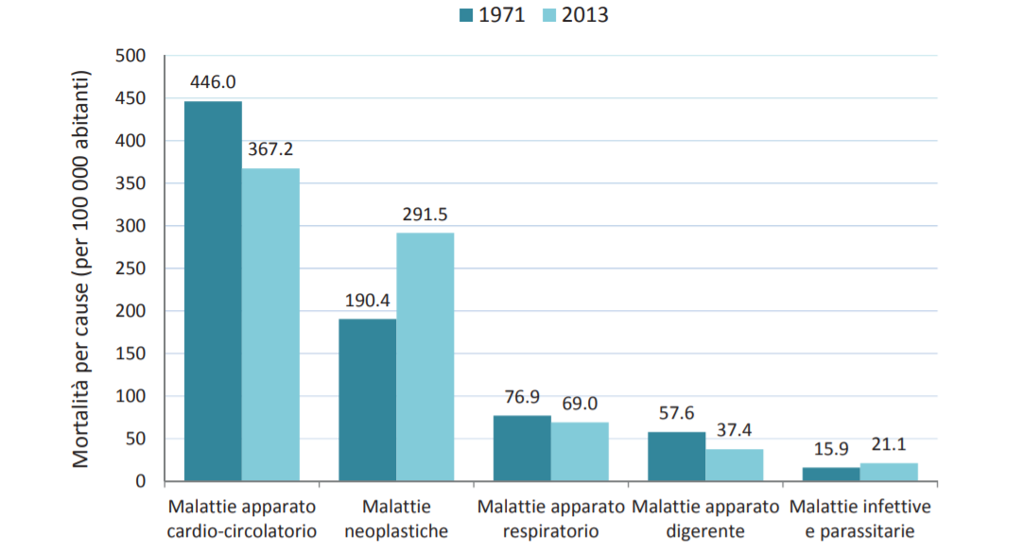
Mortalità in Italia negli anni 1971 e 2013

Slide 3
Change in U.S. Life Expectancy between 1970 and 2000
Cardiovascular Disease
Perinatal disease
Coronary heart
Disease
Other heart disease
Injuries
Stroke
Cancer
Chronic obstructive pulmonary disease
HIV infection or the acquired immuno-deficiency syndrome
Other causes
-1
0
1
2
3
4
5
Years
Lenfant C. NEJM 2003; 349:868-874
Notes:
Between 1970 and 2000, life expectancy in the United States increased by 6.0 years overall, with 3.9 years of the increase due to reductions in mortality from cardiovascular causes. The data are from the Centers for Disease Control and Prevention.

Slide 4
Burden of CVD in Italy
Proportion of deaths attributable to CVD : 35%
New cases of CVD in a year: 230.000
Hospitalizations for CVD in a year:673000
Economic Burden of CVD on SSN yearly (direct and indirect). 19-24 billions
SIPREC 2023 (website official document)

Slide 5
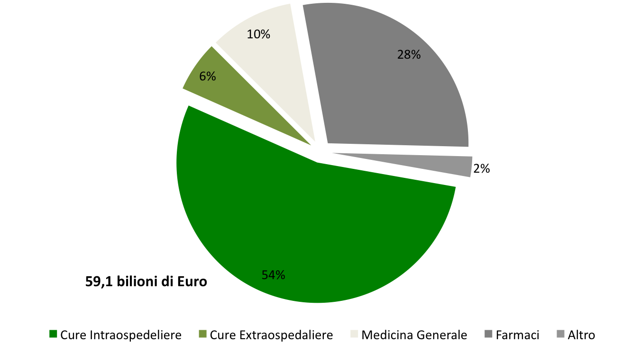
Costo Totale delle Cure Mediche in Europa
10,6 bilioni di Euro
31,0 bilioni di Euro
6,4 bilioni di Euro
2,6 bilioni di Euro
Bridging science and health policy in cardiovascular disease: focus on lipid management.
A Report from a Session held during the 7th International Symposium on Multiple Risk Factors in CV Diseases:
Prevention and Intervention – Health Policy, in Venice, Italy, on 25 October, 2008
Derived from Volpe M, et al. Atherosclerosis Supplements 2009;10:3–21

Slide 7
Cause di mortalità ed effetti socio-economici in Italia (dati ISTAT 2021)
Mortalità per Patologie cardiovascolari: 30.8% (28.1% maschi; 33.4 femmine)
Prima causa di ospedalizzazione (673.000 per anno; nuovi casi/anno: 230.000)
Impatto socio-economico delle malattie cardiovascolari : 41 miliardi di Euro, 15% della spesa sanitaria, 726 euro pro capite (sopra la media europea: 631 euro pro capite per un totale di 282 miliardi di euro)

Slide 8
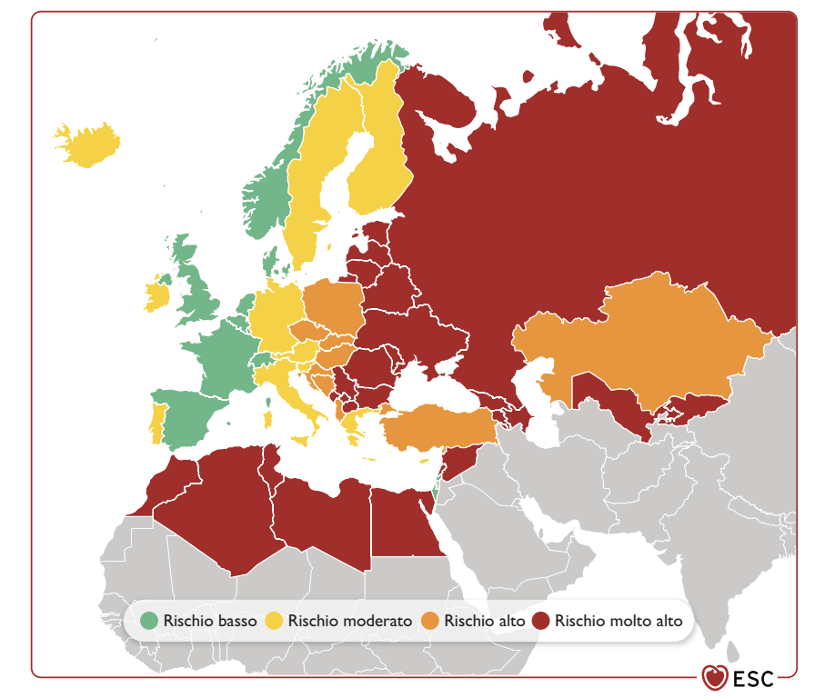
Categorie di rischio delle regioni sulla base dei tassi di mortalità cardiovascolare riportati dall’Organizzazione Mondiale della Sanità

Slide 9
Fattori di Rischio Modificabili per MCV
Ipertensione Arteriosa
Ipercolesterolemia
Fumo di sigarette
Diabete
Altri: Eccesso ponderale/Obesita’, inattività fisica, Consumo di alcool, Altre dislipidemie, Inquinamento Ambientale, Infiammazione, Stress
Non modificabili: Eta’, Sesso, Familiarità (fattori genetici)

Slide 10
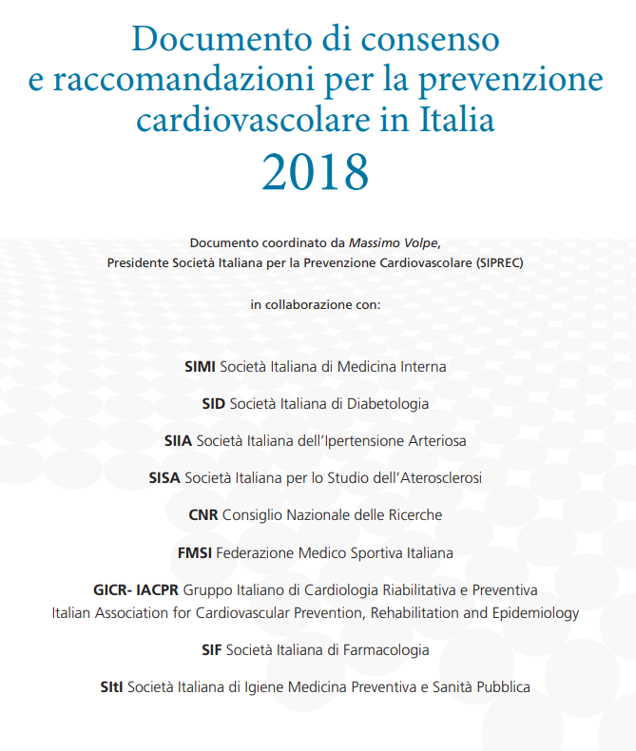

Slide 11
Andamento dei fattori di rischio in Italia
negli ultimi 20 anni
Il controllo dell’ipercolesterolemia (definita da una colesterolemia totale >240 mg/dl o LDL >115 mg/dl) resta subottimale, con un migliore controllo negli uomini rispetto alle donne.
La prevalenza di diabete ed iperglicemia (definita da una glicemia a digiuno 110-125 mg/dl) risulta leggermente aumentata negli ultimi 20 anni, mantenendosi superiore negli uomini rispetto alle donne.
La prevalenza di obesità̀ (definita da un indice di massa corporea >30 kg/m2) è aumentata in entrambi i sessi.
Il controllo dell’ipertensione arteriosa rimane ancora insoddisfacente, sebbene si documenti un miglioramento del livello di consapevolezza di malattia e di controllo dei valori pressori in terapia nel nostro Paese.
L’abitudine al fumo di sigaretta e la sedentarietà̀ permangono entrambe elevate.
M. Volpe et al. GIC 2018

Slide 12
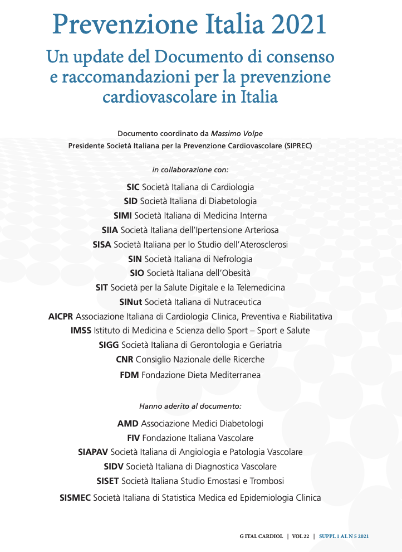

Slide 13
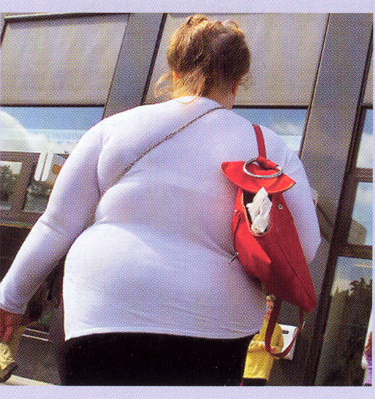
Rising Global Burden: the morbidity constellation
Obesity
High blood pressure
Metabolic Syndrome
Glucose Intolerance
Insulin Resistance/Diabetes
Atherogenic Dyslipidemia

Slide 14
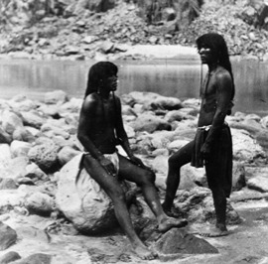
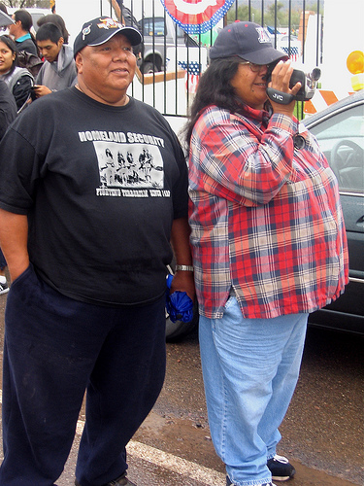
Ruolo di influenze ambientali e stile di vita sullo sviluppo del rischio CV
Two Pima indians – Arizona, end of XIX century
Two Pima indians – Arizona, 2010
Notes:
Per dare un esempio della complementarietà di genetica e stile di vita basta pensare alla razza dei Pima Indians. Quelli che vivono in Messico hanno un’incidenza del diabete pari circa all’8%, mentre quelli che sono emigrati negli Stati Uniti, dove lo stile di vita è più sedentario e l’accesso al cibo energetico (grasso) è più semplice, hanno un’incidenza di diabete che raggiunge il 50%.
14

Slide 15
Principali cause dei tumori
Alimentazione/eccesso ponderale
Fumo
Infezioni
Genetica
Inquinamento ambientale
Inattivita’ fisica

Slide 16
Fattori di rischio per le malattie cardiovascolari e oncologiche
Sedentarietà
Dieta
Fumo
Sovrappeso
Obesità
Diabete mellito
Ipertensione arteriosa
Dislipidemia
Cancro
Malattie Cardiovascolari
Notes:
Fattori di rischio comuni per cancro e malattie CV: fumo, dieta, attività fisica
Modificata da “DIET, PHYSICAL ACTIVITY AND CARDIOVASCULAR DISEASE PREVENTION IN EUROPE European Heart Network 2011”

Slide 17
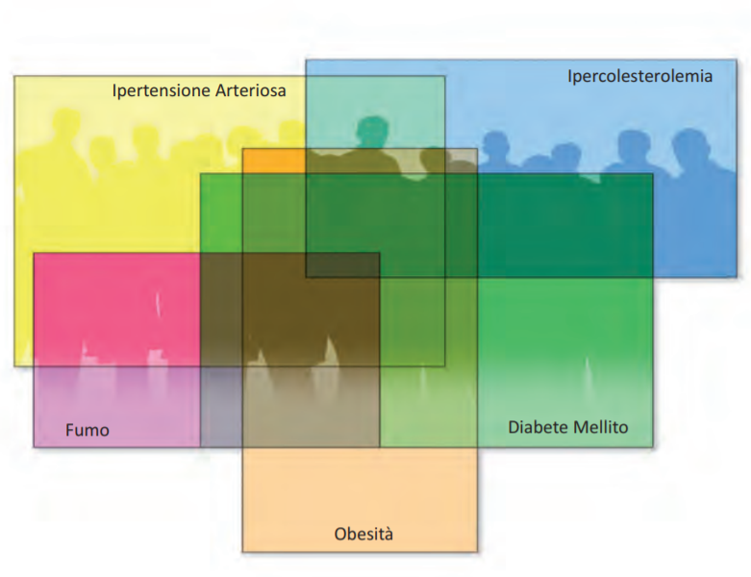
I fattori di rischio cardiovascolare tendono a sovrapporsi in uno stesso individuo
Documento SIPREC 2011

Slide 18
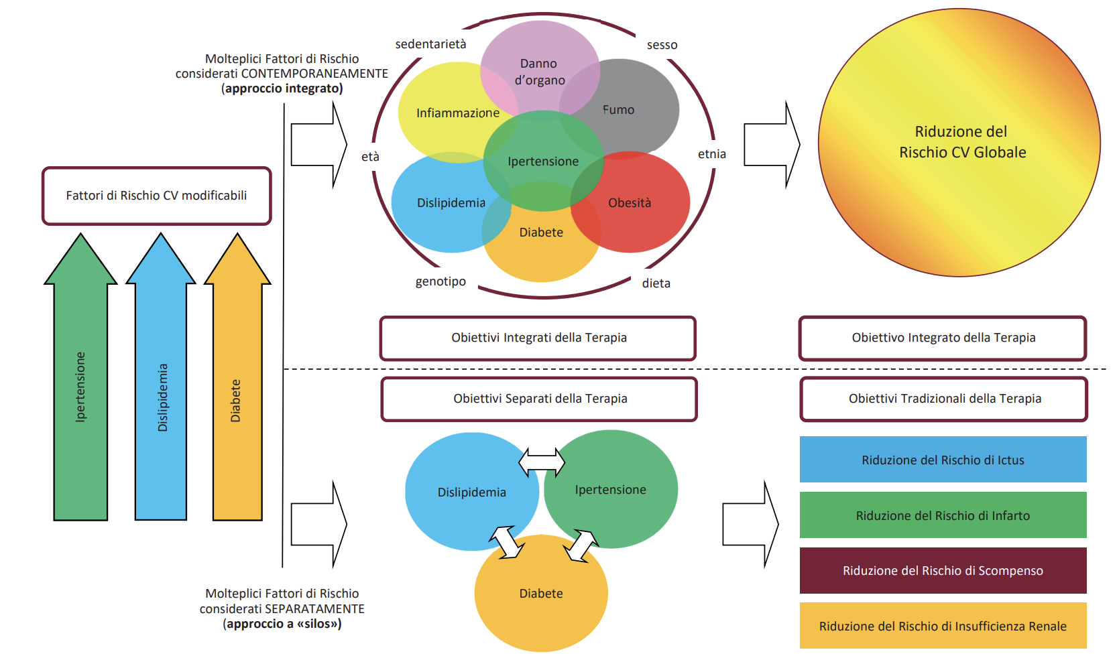
Modified from Volpe M, et al. J Hum Hypetens 2008 Feb;22(2):154-7
Notes:
Total Cardiovascular Risk Assessment

Slide 19
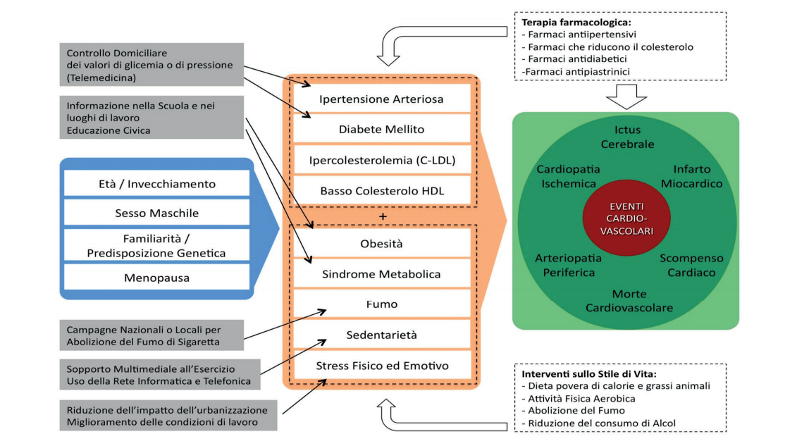
Possibili interventi farmacologici e non farmacologici per il trattamento e il controllo delle malattie cardiovascolari
M. Volpe et al. GIC 2018

Slide 20
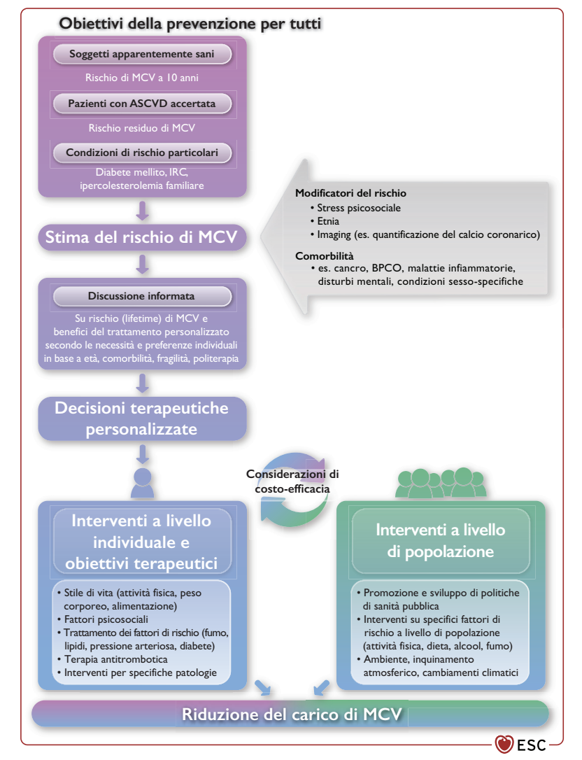
G Ital Cardiol 2022;23(6 Suppl 1):e3-e115

Slide 21
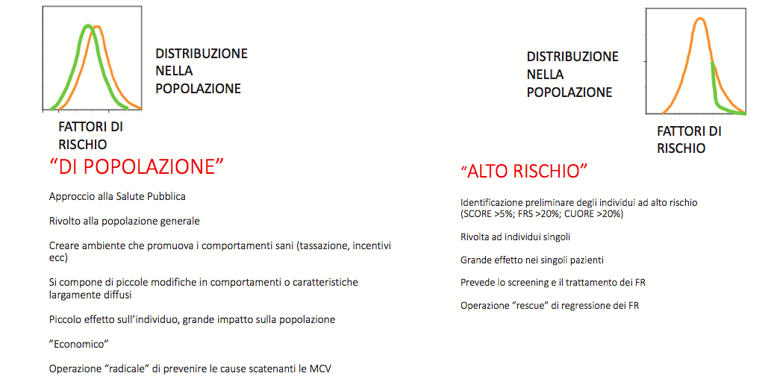
Strategie di prevenzione a confronto

Slide 22
Bilanciare l’offerta degli alimenti venduti, favorendo cibi salutari
Incentivare il consumo di cibi e bevande salutari nei bambini
Incentivare politiche a favore della sanità pubblica per bambini e adolescenti
Investire in spazi e attività che favoriscano lo svolgimento di esercizio fisico
Incoraggiare un corretto stile di vita in gravidanza e l’allattamento al seno
Supportare il ruolo centrale delle istituzioni scolastiche
Supportare le famiglie nel prevenire lo sviluppo di obesità in bambini e adolescenti
Ottimizzare l’impiego di tecnologie a supporto dell’attività fisica
Incentivare strategie di informazione e divulgazione scientifica

Slide 23
Interventi sugli stili di vita
Una sana alimentazione (ridotto introito di grassi saturi e sale privilegiando pesce, verdura e frutta ) e un limitato consumo alcolico hanno un impatto positivo sul rischio cardiovascolare.
Il modello della dieta mediterranea è risultato efficace nel ridurre la mortalità̀ per cause cardiovascolari.
L’attività fisica in prevenzione primaria deve essere attuata fin dall’età̀ scolare.
Idealmente l’attività̀ sica deve essere praticata per 30-60 minuti da 4 a 6 volte alla settimana o per 30 minuti per la maggior parte dei giorni della settimana.
L’inattività fisica è il quarto fattore di rischio di mortalità globale, responsabile del 6% di tutti i decessi.
La prescrizione di un programma di esercizio fisico deve comprendere la definizione di: tipologia di esercizio, intensità̀, durata, frequenza e modalità̀ di allenamento
Il rischio di malattia correlato al fumo ha una relazione dose- risposta, senza che vi sia un limite inferiore al di sotto del quale non si verificano effetti dannosi.
• Tutti i tipi di tabacco sono nocivi.
• A tutti i fumatori deve essere raccomandato di smettere di fumare e deve essere evitata l’esposizione al fumo passivo.
M. Volpe et al. GIC 2018

Slide 24
La dieta Mediterranea è un pilastro della Prevenzione
Prolunga la vita
E’ un’alternativa praticabile e a basso costo rispetto alle diete ricche di cibi ultraprocessati, zuccheri, grassi di origine animale e sale
Riflette il nostro tradizionale stile di vita

Slide 25
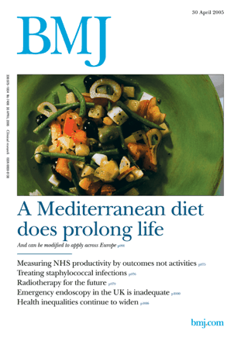
la Dieta Mediterranea è universalmente e scientificamente considerata esempio di corretta alimentazione e nelle Linee Guida della Società Europea di Cardiologia viene fortemente consigliata per la prevenzione delle malattie CV perché efficace nel ridurre eventi ischemici cardiaci e cerebrali (e la demenza vascolare), ma i suoi effetti risultano essere significativi anche nel ridurre alcuni tipi di tumori (quali, ad esempio, quello del colon-retto, del pancreas, della mammella, dell’endometrio, della prostata) e nel ridurre l’incidenza di Alzheimer e Parkinson. E riducendo la morbilità e la mortalità per tutte le cause, favorisce la longevità in buona salute. Inoltre, concorre a salvare il pianeta.
-2021 ESC Guidelines on cardiovascular disease prevention in clinical practice. Eur Heart J 2021;42:3227-3337.
-Dinu M, Pagliai G, Casini A, Sofi F: Mediterranean diet and multiple health outcomes: an umbrella review of meta-analyses of observational studies and randomised trials. Eur J Clin Nutr 2018;72:30-43.
-Volpe R, Sotis G, Predieri S, Magli M: Good mental health in old age is a real possibility. J Aging Sci 2017;5:1.

Slide 26

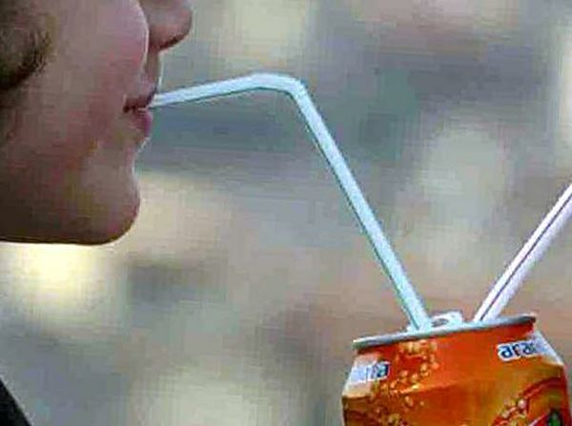
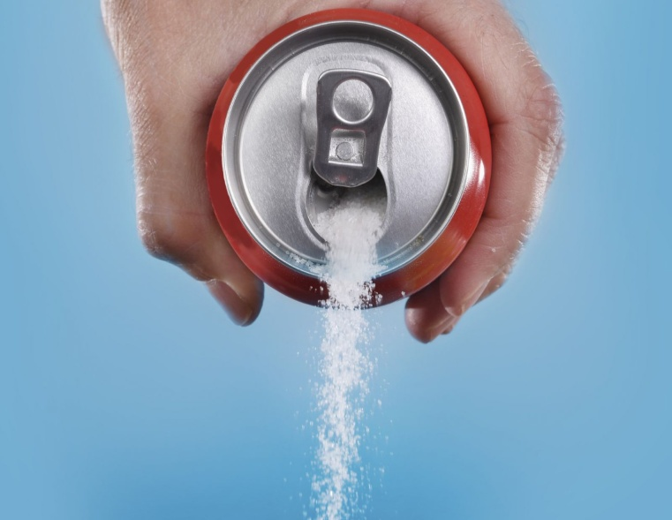
Usare poco zucchero, ricordando che le bibite sono ricche in zucchero.

Slide 27
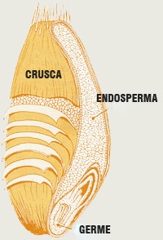
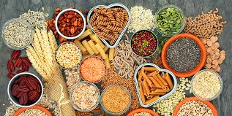
I cereali integrali, a parità di peso, forniscono quantità ridotte di carboidrati complessi rispetto ai cereali raffinati e sono una migliore fonte di
fibre, fitosteroli, vitamine, minerali, antiossidanti.
Amaranto (pseudocereale)
Avena
Chia (pseudocereale)
Farro
Frumento
Grano saraceno (pseudocereale)
Kamut
Mais
Miglio
Orzo
Quinoa (pseudocereale)
Riso selvatico, integrale
Segale
fibre
acisi fenolici
vitamine (B₁, B₃ e B₉)
minerali (P, Fe, Mg, Ca)
alchilresorcinoli
acido fitico
lignina
amido
proteine
vitamine B
]
Cereali raffinati
lipidi
proteine
vitamina E
minerali (Zn, Cu, Mn, Se)
fitosteroli
antiossidanti

Slide 28
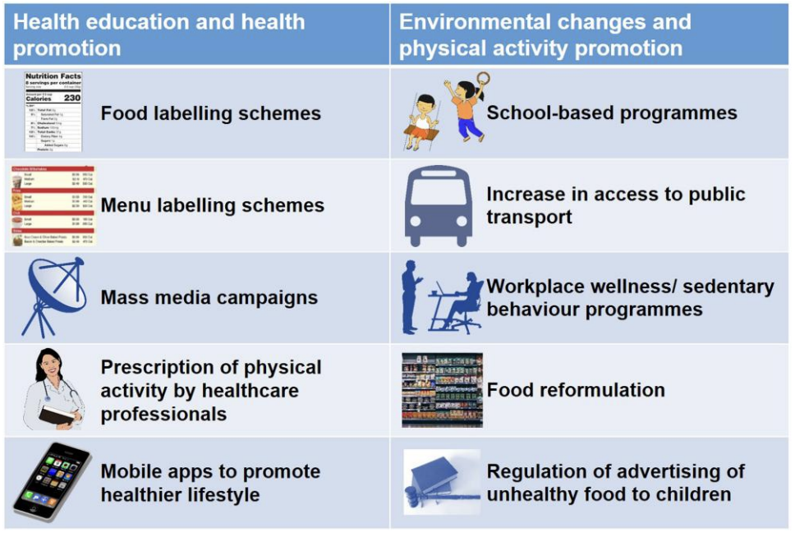

Slide 29
Importanza del fumo come fattore di rischio cardiovascolare
Gli elementi dannosi della sigaretta sono riconducibili a quattro grandi categorie:
1. il catrame (formato da una quantità enorme di vari idrocarburi cancerogeni), che costituisce la parte solida del fumo (corpuscoli che si depositano nelle vie aeree superiori e inferiori);
2. il monossido di carbonio (identico al gas asfissiante rilasciato dalle stufe e prodotto dalla combustione del tabacco), che si lega all’emoglobina formando carbossiemoglobina e sottraendo un importante veicolo di ossigeno nel sangue;
3. gli irritanti (come acido cianidrico, acetaldeide, formaldeide, ossido di azoto, ammoniaca, acroleina), che danneggiano la funzione delle mucose dell’apparato respiratorio e provocano infezioni, bronchite cronica ed enfisema;
4. la nicotina (un alcaloide), una droga che provoca dipendenza e che ha una serie impressionante di effetti cardiocircolatori negativi (tra i quali tachicardia, ipertensione, vasocostrizione e pericolose aritmie).
Il fumo di sigaretta viene prodotto in seguito alla combustione di tabacco e carta a 900 gradi. Durante tale fenomeno vengono rilasciate oltre 4.000 sostanze chimiche differenti, tra le quali moltissime sono cancerogene (idrocarburi aromatici policiclici, nitrosami ne, benzopirene, benzoantracene, acrilonitrile, 4-aminobifenile ecc.).
Documento SIPREC 2011

Slide 30
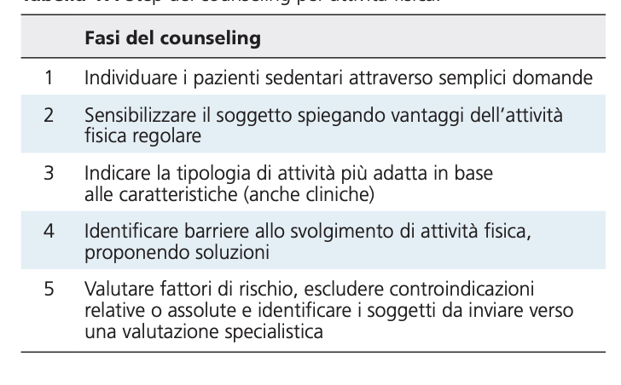
Step del counseling per attività fisica
M. Volpe et al. GIC 2021

Slide 31
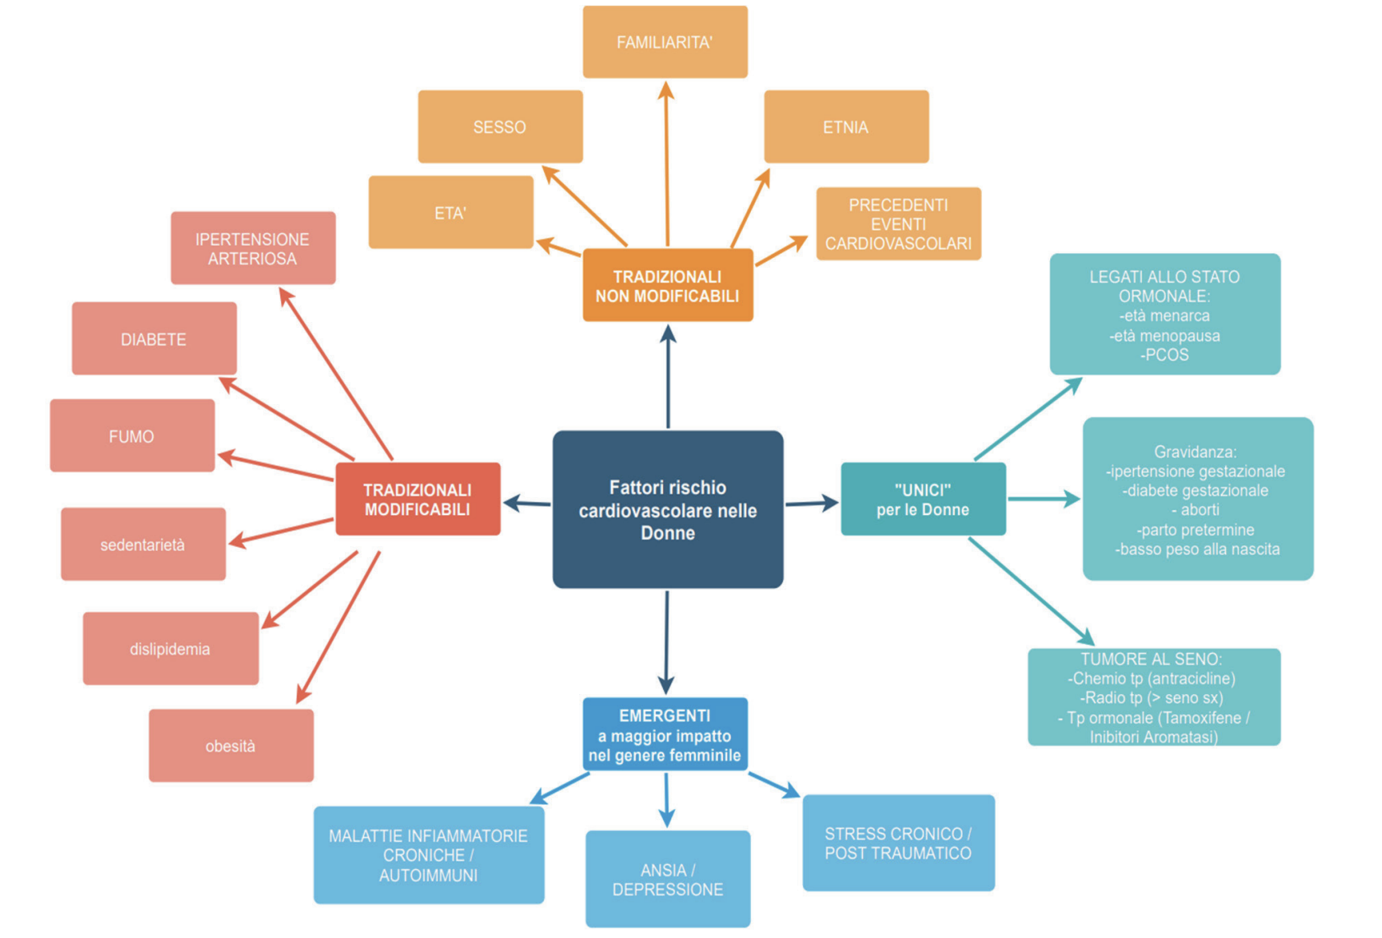
I fattori di rischio cardiovascolare nella donna
M. Volpe et al. GIC 2021

Slide 32
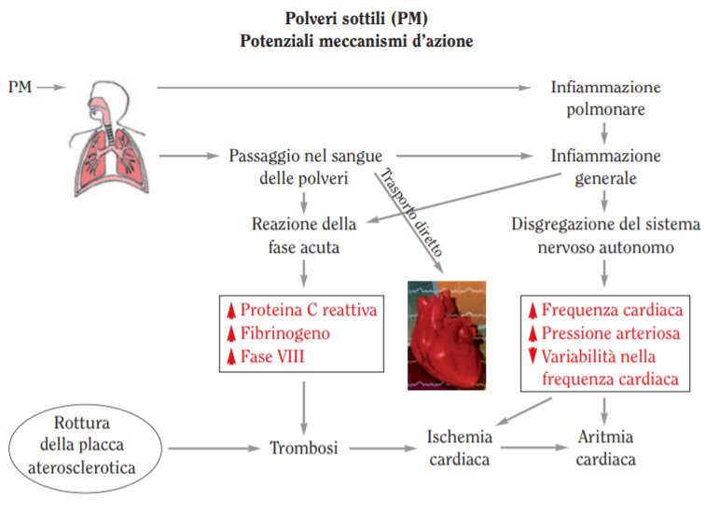
Inquinamento atmosferico e rischio CV
Documento SIPREC 2011

Slide 36
Medicina basata sulle 4 P
Predittiva delle disfunzioni e dei precursori delle malattie in uno stadio precoce;
Preventiva per l’eliminazione precoce dei fattori di rischio;
Personalizzata sulla base delle informazioni disponibili per ogni individuo;
Partecipativa anche grazie all’enorme mole di mezzi e tecnologie oggi disponibili.

Slide 37
Disuguaglianze nel Sistema Sanitario Nazionale in Italia
Accentuazione del Divario Nord-Sud
  Diverso accesso ai Servizi ed all’Emergenza
  Diversa disponibilità delle terapie croniche
  Diversa rapidità di accesso alle procedure e tecnologie
Indipendentemente dalle responsabilità, occorre porre rimedio a tale situazione:
  Non è possibile considerare più “sfortunato” un paziente che ha un infarto miocardico o un tumore al Sud rispetto al Nord.
  La prevenzione CV è una grande opportunità di sviluppo, di cultura e di occupazione.
  Opportunità per i “giovani” di avere un’esperienza in ambito di “promozione della Salute Pubblica”.
Volpe M, 2012

Slide 38
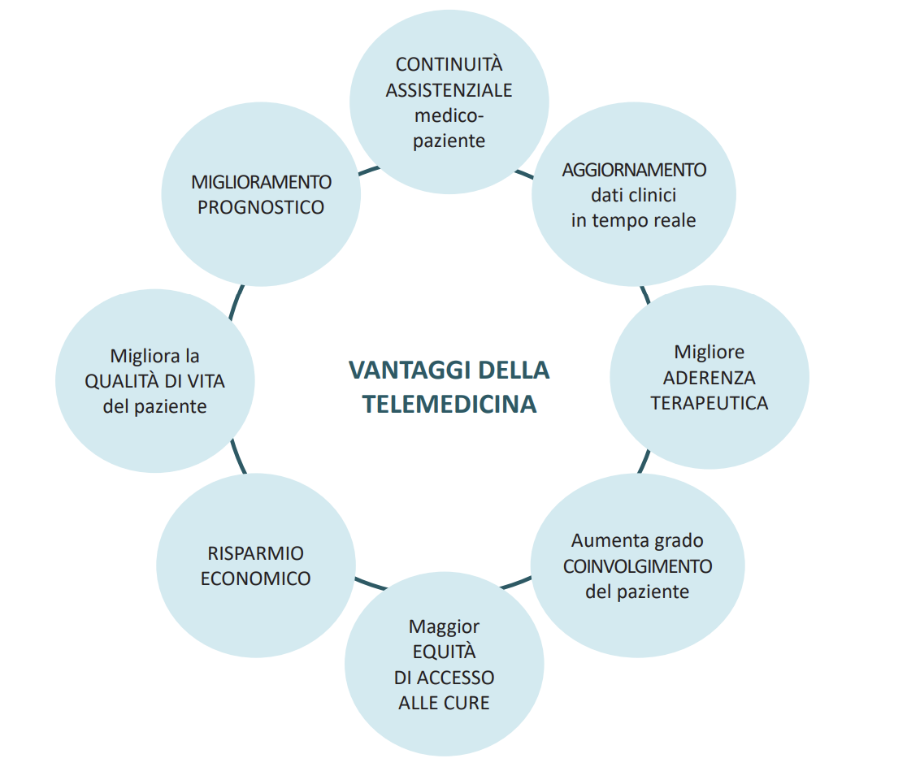
M. Volpe et al. GIC 2021

Slide 39

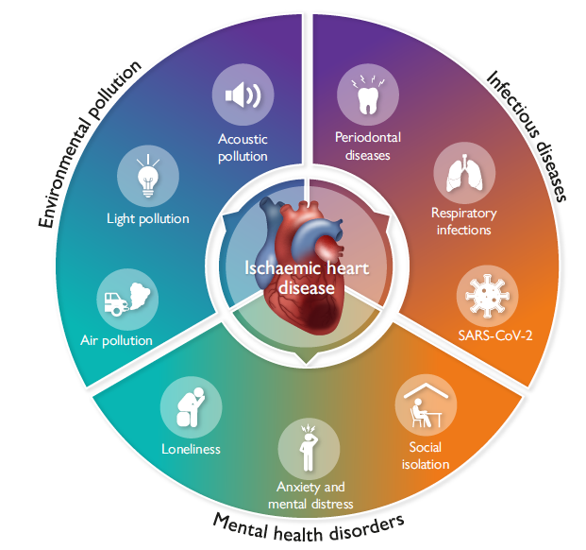
Cosa fare o non fare; Da cosa difendersi
7

Slide 40
Progetti Educazionali- Formativi Europei sviluppati da SIPREC per i giovani
Vending Machines (Alimentazione)
Women’s hurdles (Esercizio fisico)
School students as film-makers focused on prevention

Slide 41
Lo sviluppo di strategie di prevenzione moderne ed efficaci,
basate sull’implementazione dei corretti stili di vita e su interventi farmacologici consolidati dalle evidenze, si propone oggi come lo strumento principale per sconfiggere le malattie cardiovascolari, per garantire una migliore qualità di vita nell’età avanzata e per assicurare la sostenibilità socio-economica futura del nostro Sistema Sanitario Nazionale.
M. Volpe. GIC 2018

Slide 42
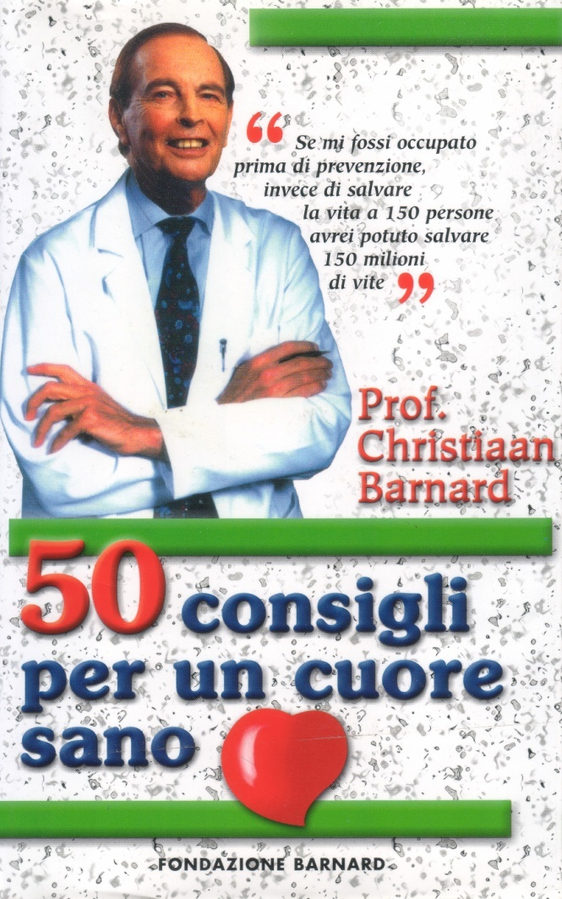
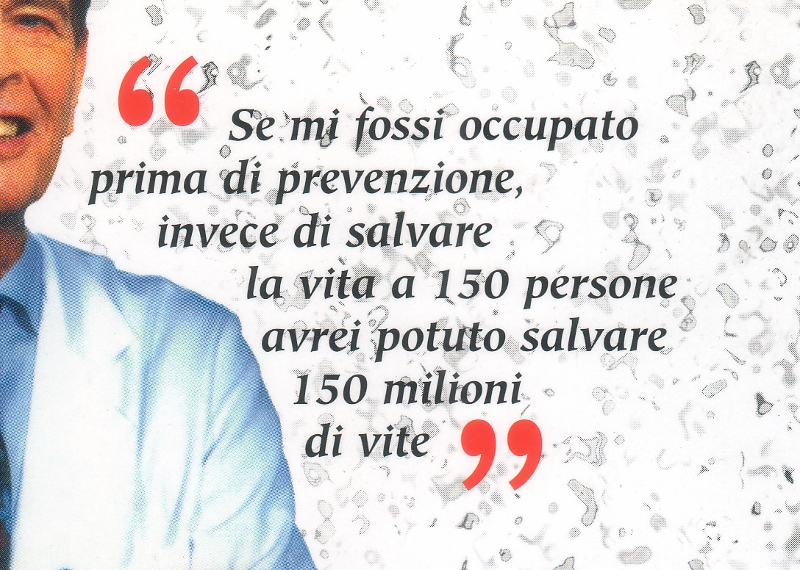
Nel corso del 2000, trentatré anni dopo il primo trapianto di cuore, Christiaan Barnard pubblica questo libro e scrive in copertina …

Slide 43
Grazie per la vostra attenzione

